Slide 1

Workshop:
'Betweters? - Hoe werkt wetenschap?'
Wat gaan we doen?
Presentatie tentoonstellingsidee Eulàlia Gassó
Voorbereidende les: Drogmasters Jamilla Koomen
Tentoonstellingsbezoek: Cijferslot-spel Lucie Smulders
Workshop tentoonstelling: Black Box Jamilla Koomen
Nabespreking & evaluatie Fieke Kroon
fkroon@teylersmuseum.nl
Workshop
1

Slide 2

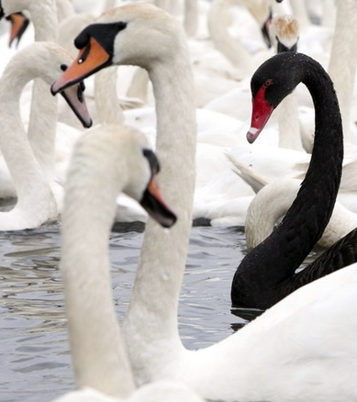
Zeker weten? Wetenschap in beweging Okt 2026 – aug 2027 Eulàlia Gassó & Fieke Kroon, dec 2025

Slide 3
De essentie
Wetenschap is geen absolute waarheid, maar ook geen ‘mening’
Hoe werkt wetenschap?
Waarom is wetenschap niet zomaar een mening?
Wie garandeert dat het resultaat echt zo is?
Waarom veranderen wetenschappelijke theorieën dan toch de hele tijd?
Wetenschap is de beste manier om betrouwbare kennis te vergaren
Samenvatting
3
Notes:
De tentoonstelling toont wetenschap als een manier van weten, geen verzameling waarheden.
Ze laat zien hoe kennis ontstaat, wordt getoetst, verbeterd en soms verworpen.
Bezoekers ontdekken dat wetenschap draait om twijfel, bewijs, samenwerking en voortschrijdend inzicht. We presenteren de waarden, overtuigingen en methodiek achter wetenschappelijke kennis met veel voorbeelden en met een open blik.

Slide 4
De hoofdvragen
Wat maakt wetenschap 'wetenschap’?
Volgens welke principes werkt wetenschap?
Wanneer vertrouw je wetenschap?
Hoofdvragen
4

Slide 5
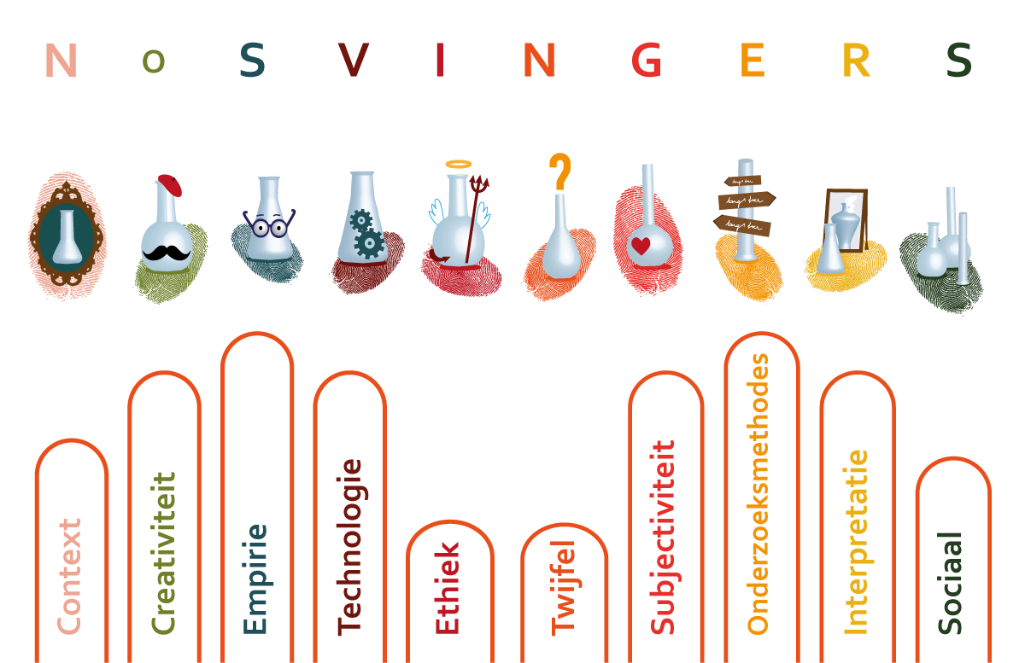
De 10 vingers van de Nature of Science:
wat wetenschap tot wetenschap maakt
Mag je aan alles twijfelen? Kritisch denken over wetenschap
Wat is NoS? | Wetenschapsreflex
De 10 vingers van de Nature of Science
5

Slide 6
5 basisprincipes van de wetenschap
aantonen
herhalen
ontkrachten
toetsen
voortbouwen
“Wat je claimt, moet je kunnen
bewijzen”
Burden of proof in de wetenschap
“Krijg je hetzelfde resultaat?”
Herhaalbaarheid van experimenten
“Is tegenbewijs mogelijk?”
Falsificeerbaarheid van theorieën
“Wetenschap is een sociaal proces”
Peer review en
wetenschappelijke consensus
“Wetenschap is in beweging”
Nieuwe data, technieken en
samenwerking bouwen voort op eerdere inzichten
Hoe?
6

Slide 7
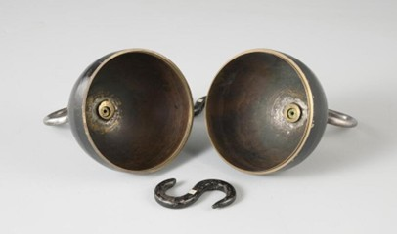
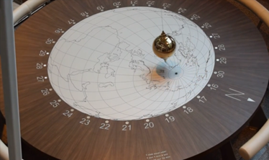
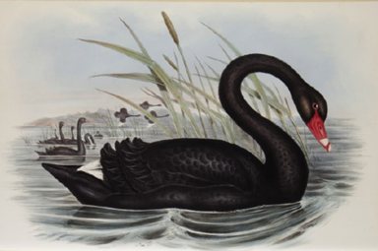
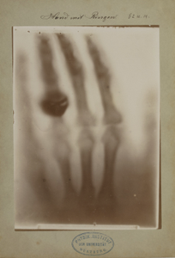
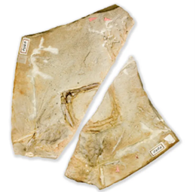
5 iconen per principe = 5 eilanden
aantonen
burden of proof
herhalen
herhaalbaarheid
ontkrachten
falsificeerbaarheid
toetsen
peer review
voortbouwen
in beweging
Maagdenburger halve bollen
Bewijs voor luchtdruk
Slinger Foucault
Draaiing van de aarde
Zwarte zwanen
Tegenbewijs vinden
Röngenfotografie
Collegiale toetsing: klopt het?
De oervogel
Herinterpretatie
Hoe?
7

Slide 8
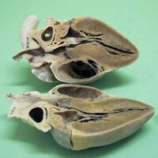
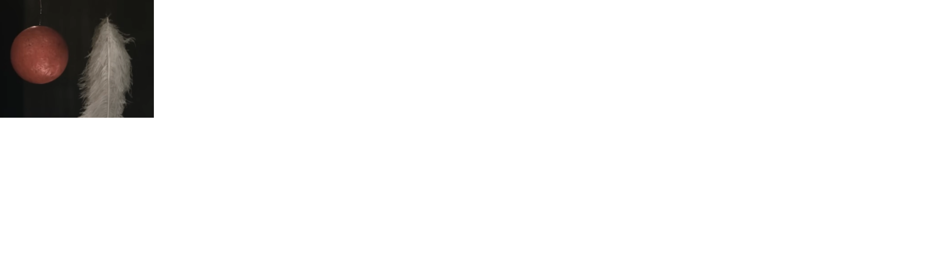
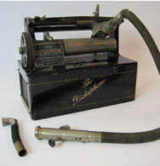
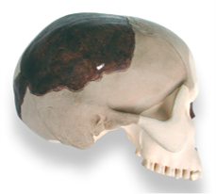
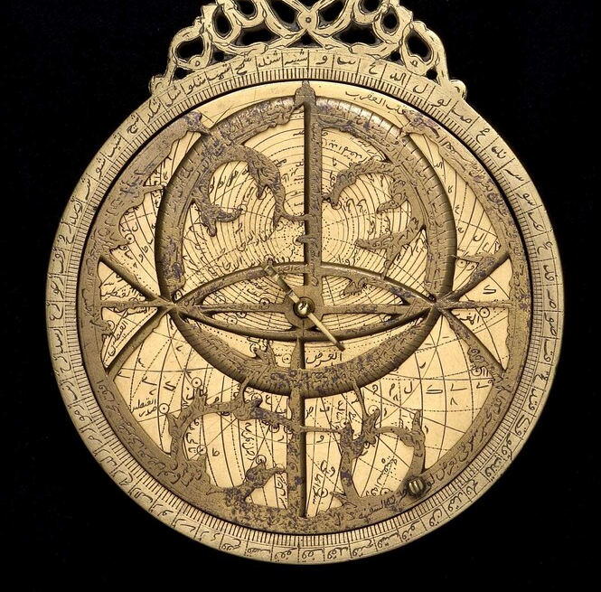
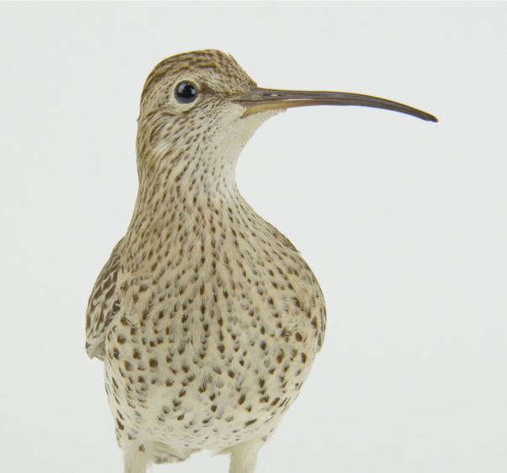
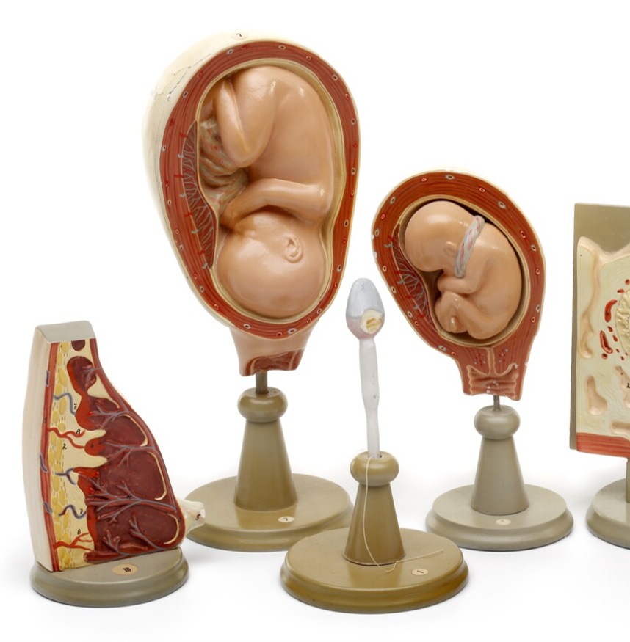
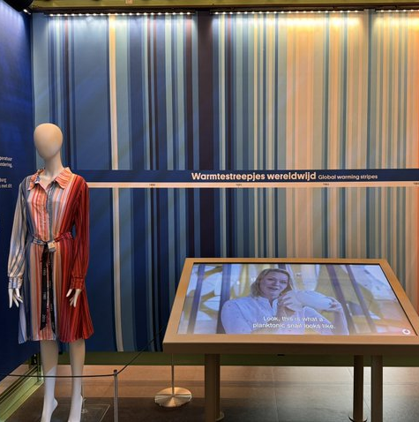
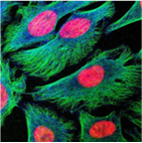
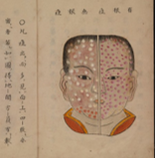
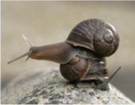
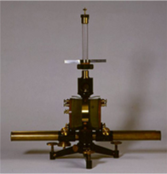
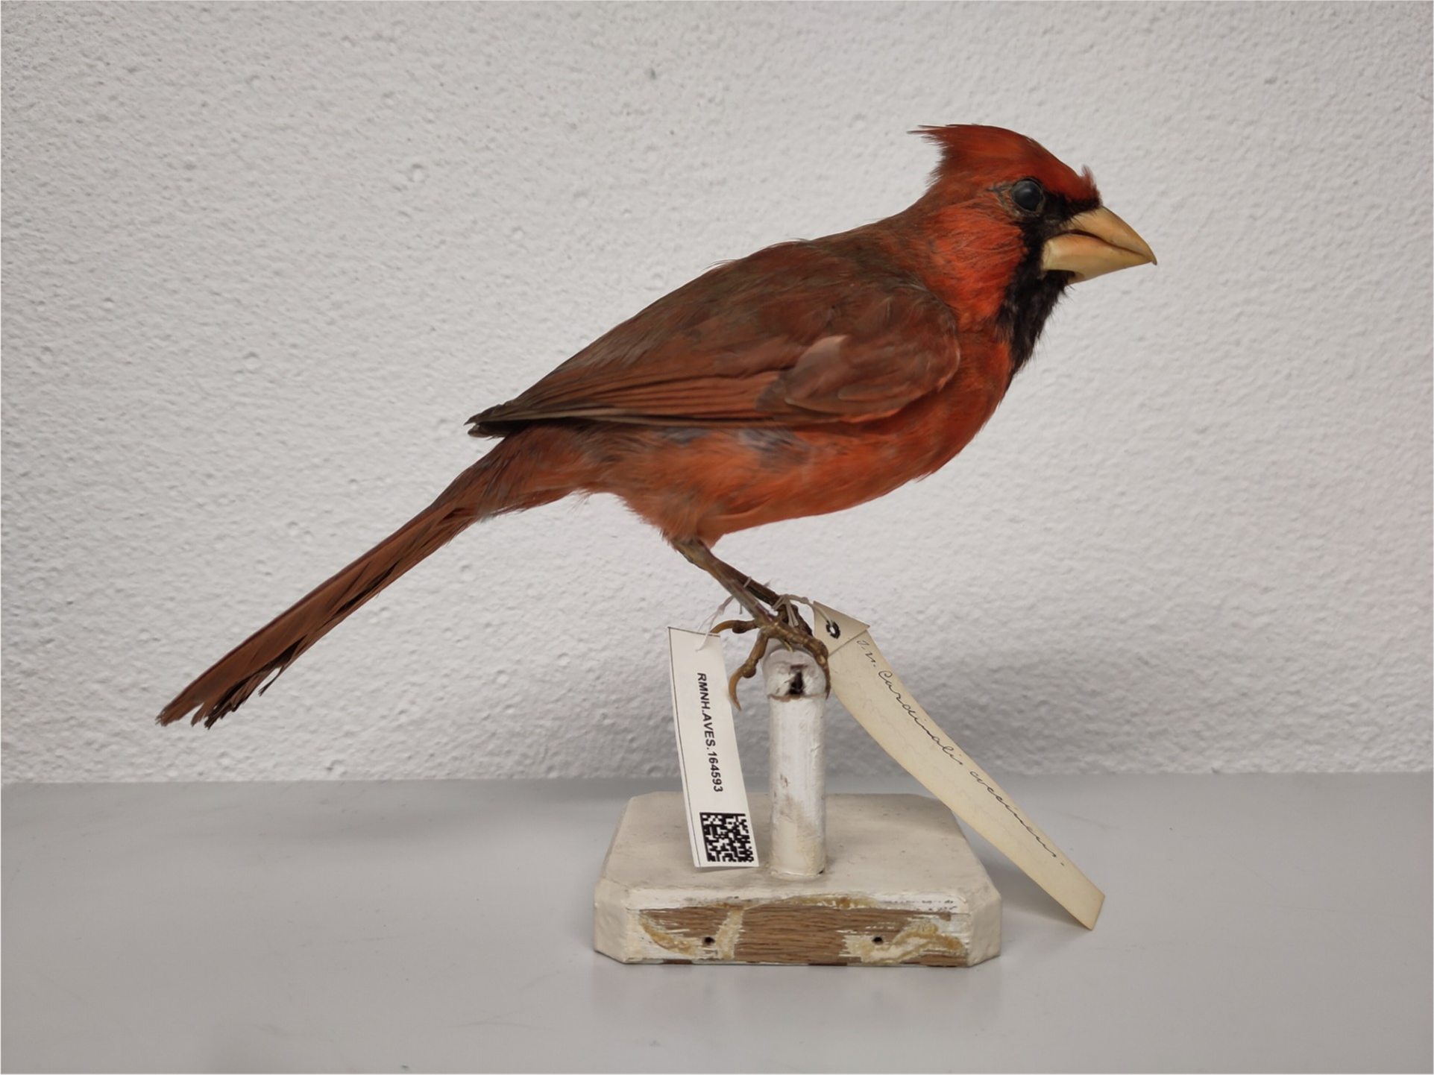
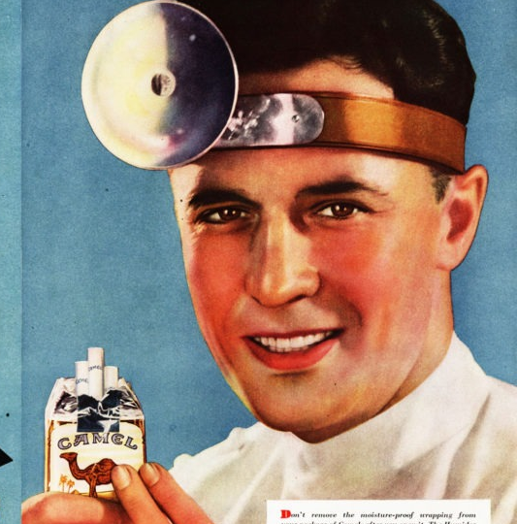
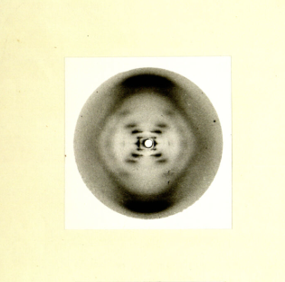
5 eilanden = iconen + aanvullende voorbeelden
aantonen
herhalen
ontkrachten
toetsen
voortbouwen
Hoe?
8

Slide 9
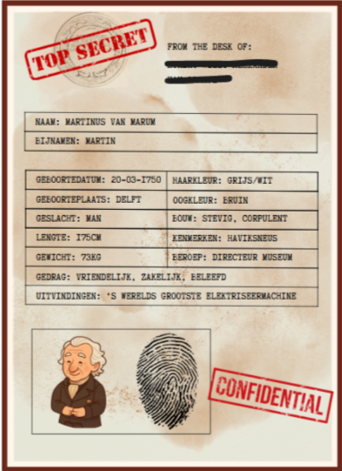
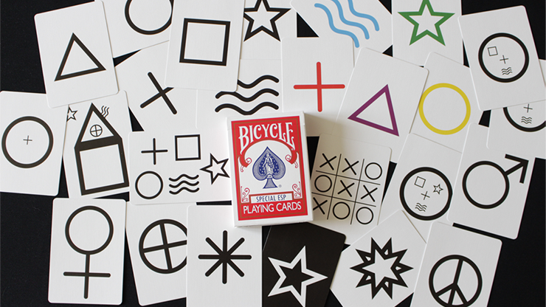
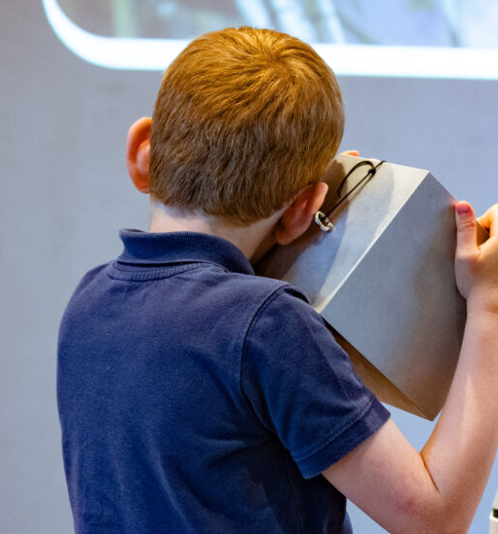
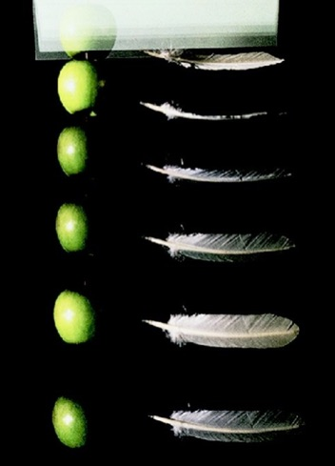
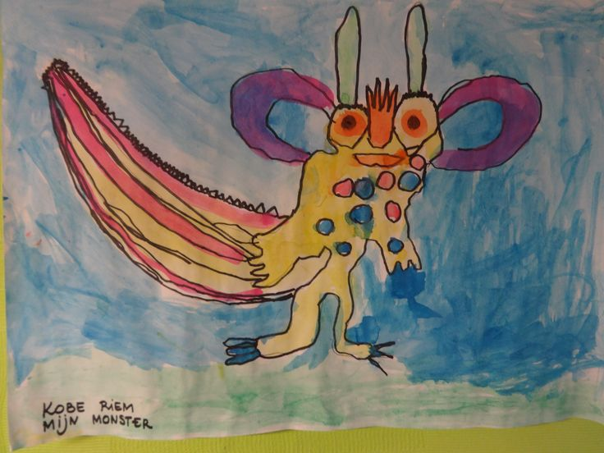
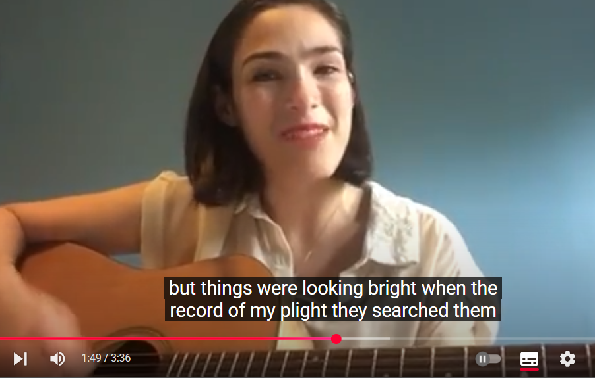
Experimenten en activiteiten
Hoe?
9

Slide 10
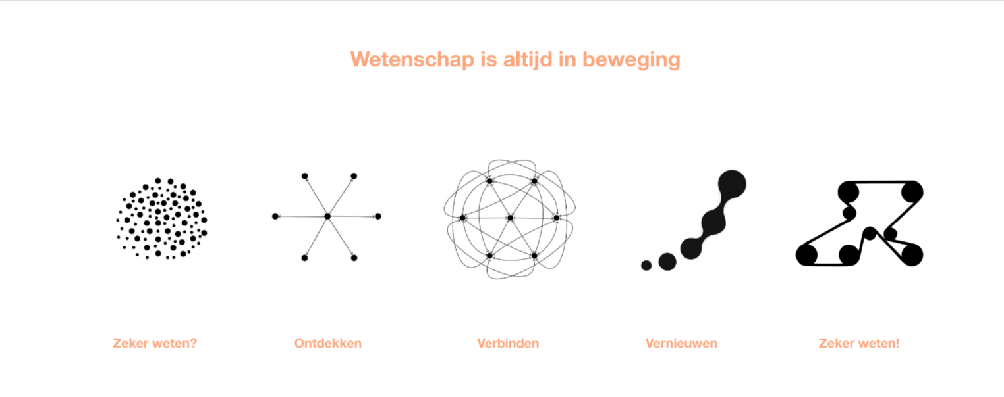
Hoe?
10

Slide 11
Aan jullie
Hoe stimuleren we jullie leerlingen het best tot kritisch denken over wetenschapsberichten?
Hoe maken we het beste de basisprincipes van wetenschap toegankelijk voor jullie leerlingen?
Hoe kunnen zij deze kennis toepassen op berichten op socials om misinformatie te herkennen?
Voorbeelden:
antivaxx-ideeën, de effecten van vapen, ‘onderzoek’ door influencers, klimaatverandering…
Vragen aan docenten
11

Slide 12



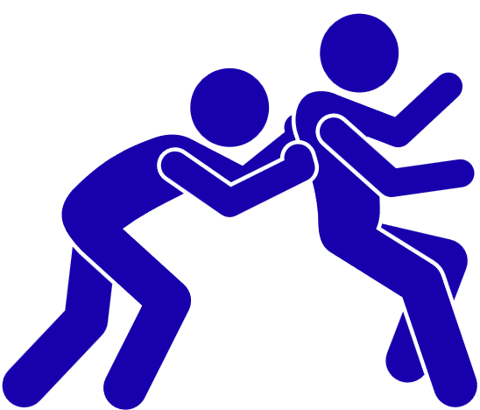
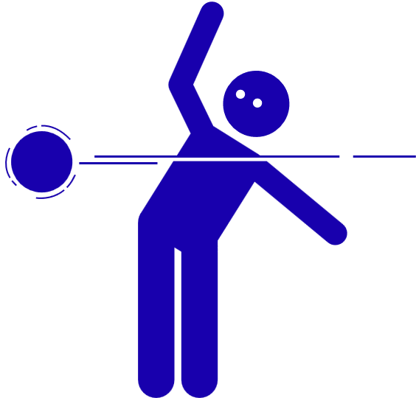


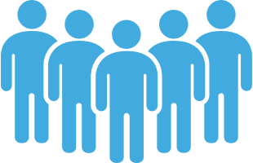


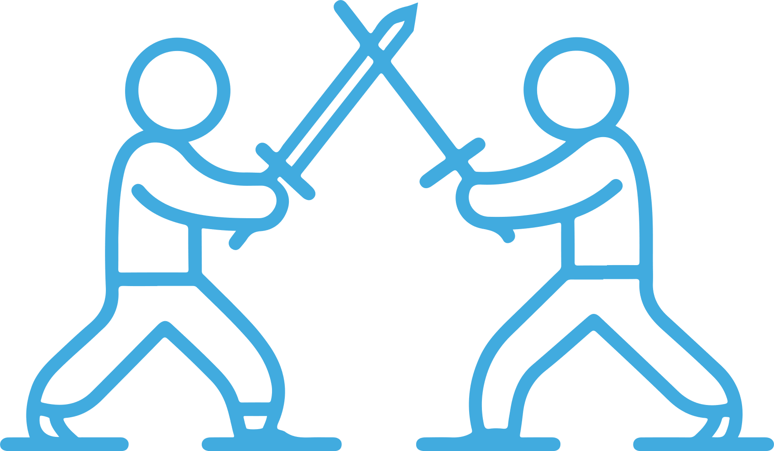

DROGMASTERS
DE GROTE DROGREDENEN QUIZ
(VOOR DE HELE KLAS!)

Slide 13
Voordat we beginnen...
...Wat zijn drogredenen ook alweer?

Slide 14
Drogredenen zijn redeneringen die op het eerste gezicht logisch lijken, maar eigenlijk een denkfout of foute logica bevatten.

Slide 15
INSTRUCTIES
1. Beslis of het argument klopt of een drogreden is. Met de bordjes kun je laten zien wat je denkt. Als je het goed hebt verdien je 1 punt!
2. Als het een drogreden is, kun je 1 bonuspunt verdienen door goed te raden welk type drogreden het argument bevat!
(tip: check de spiekbrief voor alle 10 types)

Slide 16
10 Types drogredenen
Overhaaste generalisatie
Woorden in de mond leggen
Foute
oorzaak-gevolg relatie
Vals
dilemma
Ontwijken
van
bewijslast
Cirkel-
redenering
Persoonlijke
aanval
Verkeerde
autoriteit
Verkeerde
vergelijking
Beroep op
kenmerk

Slide 17
Degene met uiteindelijk de meeste punten is De DROGMASTER!
Zijn jullie er klaar voor?
Dan komt nu het eerste argument:

Slide 18
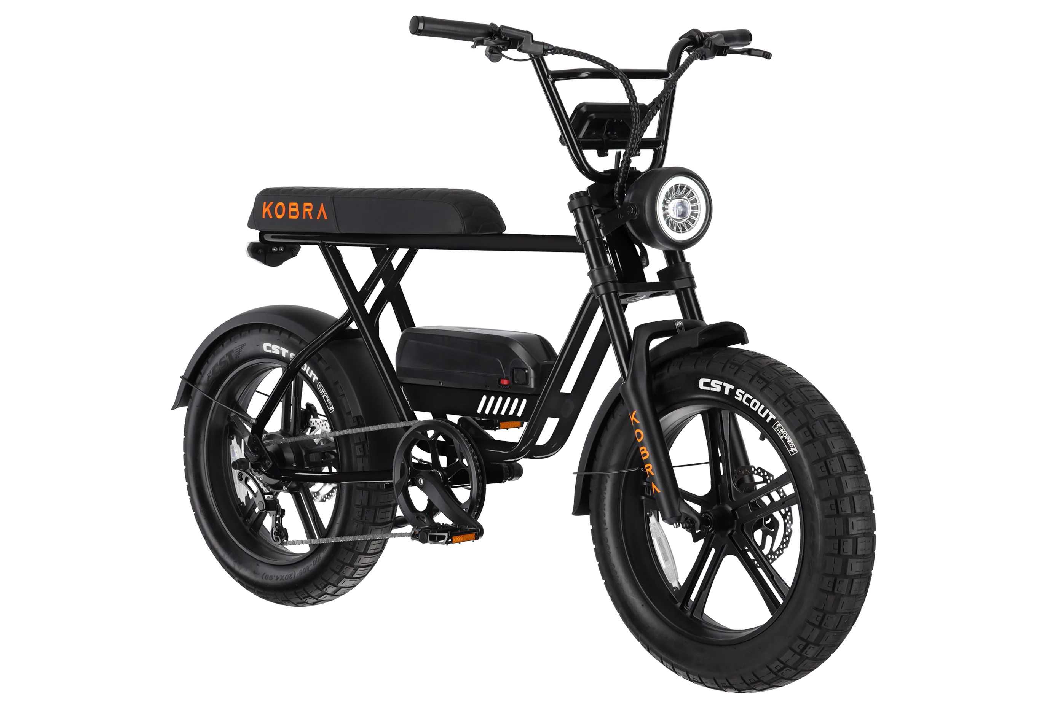
Sinds ik een fatbike heb haal ik geen onvoldoendes meer voor Engels, ik had dat ding eerder moeten kopen!
Argument 1/5

Slide 19
Dit is een...
...drogreden!
Maar welk type?
Argument 1/5

Slide 20
Foute oorzaak-gevolg relatie
Dit is toeval! Je fatbike maakt waarschijnlijk de toets niet voor je. Zou het kunnen dat je beter hebt geleerd?
Argument 1/5

Slide 21
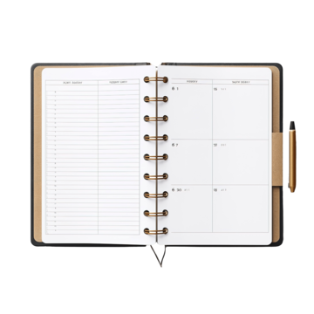
Een slechte planning is een beetje als een rommelige kamer:
Je vindt minder snel wat je zoekt.
Argument 2/5

Slide 22
Dit is een...
...kloppend argument!
Deze twee dingen kun je met elkaar vergelijken, omdat ze 1 duidelijk gedeeld kenmerk hebben: rommel.
Argument 2/5

Slide 23
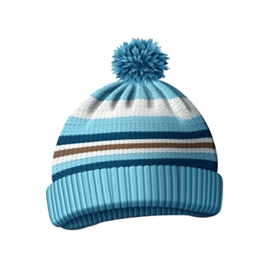
Afgelopen winter was het heel koud, dus het klimaat warmt helemaal niet op!
Argument 3/5

Slide 24
Dit is een...
...drogreden!
Maar welk type?
Argument 3/5

Slide 25
Overhaaste generalisatie
Afgelopen winter was misschien een uitzondering! 1 koude winter is niet genoeg bewijs tegen klimaatverandering.
Argument 3/5

Slide 26

Eva’s verslag was niet zo goed, omdat ze helemaal geen bronnen heeft gebruikt.
Argument 4/5

Slide 27
Dit is een...
...kloppend argument!
Eva wordt hier niet aangevallen, maar haar verslag wordt beoordeeld op een relevant kenmerk.
Argument 4/5

Slide 28
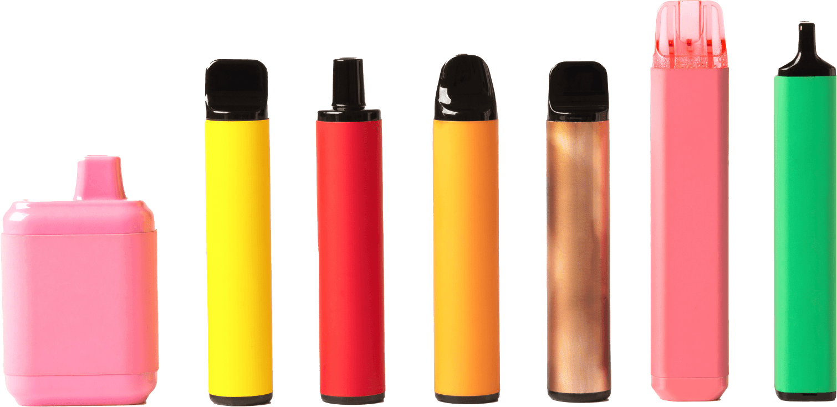
Mijn moeder is bloemist en volgens haar is vapen niet slecht voor je,
dus dat blijf ik gewoon doen.
Argument 5/5

Slide 29
Dit is een...
...drogreden!
Maar welk type?
Argument 5/5

Slide 30
Verkeerde autoriteit
Een bloemist is natuurlijk geen arts of wetenschapper, jouw moeder is dus waarschijnlijk niet de juiste expert.
Argument 5/5

Slide 31
EINDE!!
Tel je punten maar bij elkaar op!
Wie is de DROGMASTER?

Slide 32
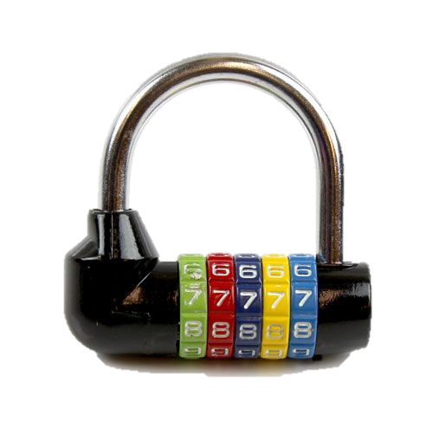
Het Cijferslot-spel
5 groepjes
15 vragen
5-cijferige code
Het cijferslot-spel
32

Slide 33
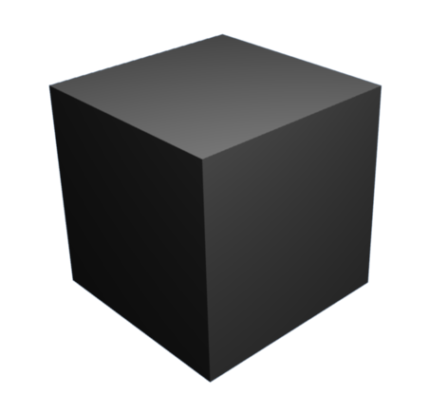
BLACK BOX
Kun je onderzoeken wat er in de Black Box zit, zonder deze open te maken?
Black box
33

Slide 34
Workshop:
'Betweters? - Hoe werkt wetenschap?'
Bedankt voor jullie aandacht!
Hier nog een keer de belangrijke vragen aan jullie op een rij:
Hoe stimuleren we jullie leerlingen het best tot kritisch denken over wetenschapsberichten?
Hoe maken we het beste de basisprincipes van wetenschap toegankelijk voor jullie leerlingen?
Hoe kunnen zij deze kennis toepassen op berichten op socials om misinformatie te herkennen?
fkroon@teylersmuseum.nl
Workshop
34

